Slide 1
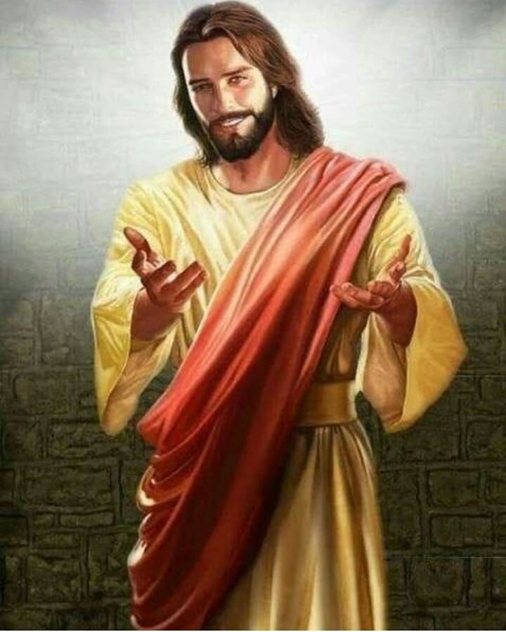
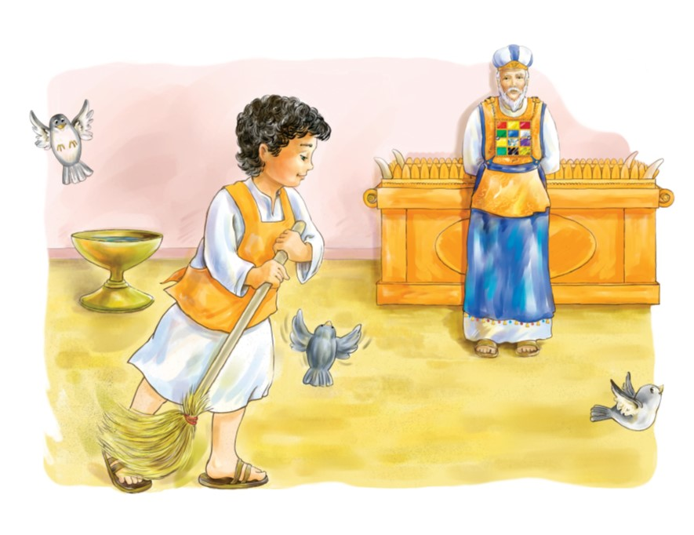
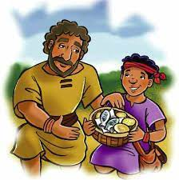
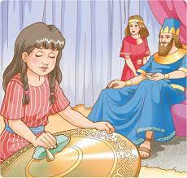
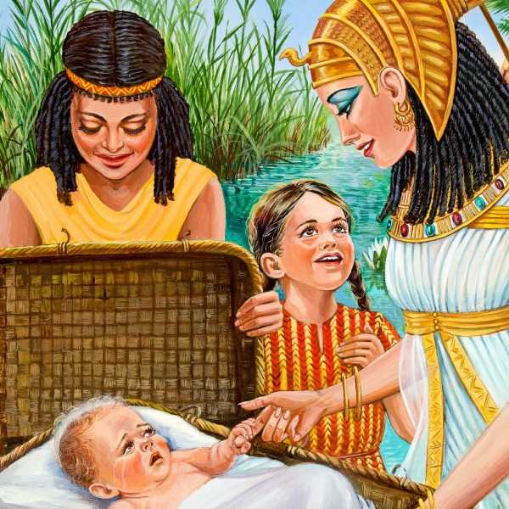
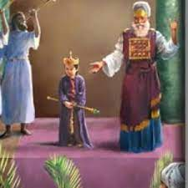
¡CAMINA, CORRE Y VUELA!
ESCUELA SABÁTICA
IGLESIA ADVENTISTA DEL 7° DÍA

Slide 2
SERVICIO DE CANTO
#558 “Ama a tus prójimos”, #556 “Yo quiero siempre brillar”, #552 “Oh cuánto necesita”

Slide 3
IGLESIA ADVENTISTA DEL 7° DÍA

Slide 4
LECTURA BÍBLICA
Isaías 40:31 “Pero los que esperan al Señor tendrán nuevas fuerzas, levantaran el vuelo como águilas, correrán, y no se cansarán, caminarán, y no se fatigarán”

Slide 5
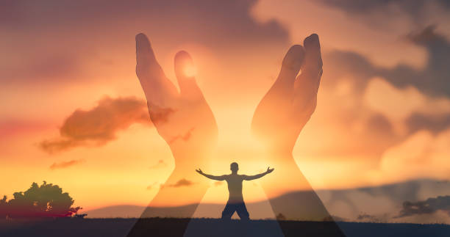
ORACIÓN DE RODILLAS
Ahora les invito a orar poniéndonos
de rodillas, voy a agradecer en esta oración a Dios por empoderarme y alcanzarme para salvación.

Slide 6
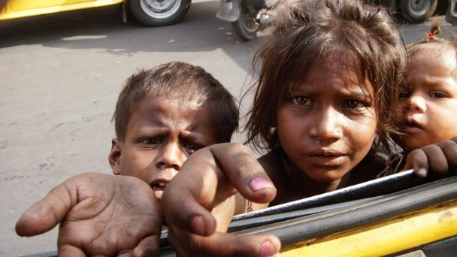
PROPÓSITO
MOTIVAR A LA IGLESIA EN GENERAL PARA TRABAJAR EN UN MINISTERIO DE PREVENCIÓN
Y AMOR DE LOS NIÑOS VULNERABLES

Slide 7
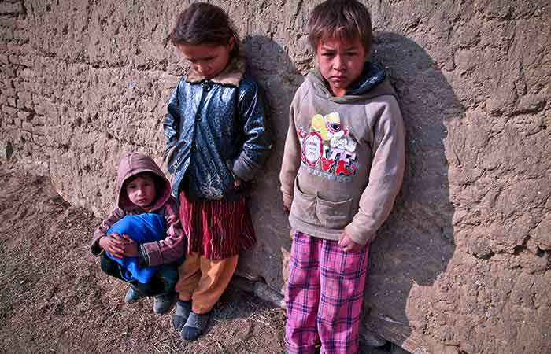
INTRODUCCIÓN
¿Qué es una situación de vulnerabilidad? Es cuando alguien enfrenta una amenaza o peligro. Una persona es vulnerable
cuando tiene poca o nula capacidad de protegerse frente a un riesgo.

Slide 8
Cuando se señala que un grupo o un individuo se
encuentra en situación de vulnerabilidad significa que se ubica en una posición de desventaja para poder hacer efectivo sus
derechos y libertades. Este es el caso de millones de niños alrededor del mundo. La Iglesia Adventista del Séptimo Día por
medio del Ministerio de las Posibilidades pretende prevenir, ayudar y empoderar a esta población en específico

Slide 9
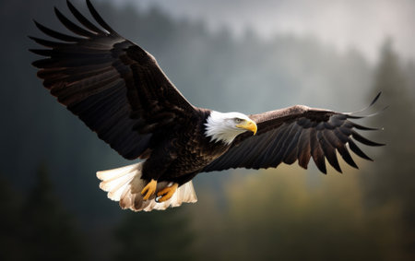
Isaías 40:31 dice “Pero los que esperan al Señor tendrán nuevas fuerzas, levantarán el vuelo como águilas, correrán, y no
se cansarán; caminarán y no se fatigarán”. Esta promesa bíblica es incluyente, la frase: “los que esperan al Señor” abarca
también a los niños. Esta promesa del libro de Isaías aunada a la gran comisión de Mateo 28:16-20, nos ordena llevarlos a
los pies de Jesús.

Slide 10
En este programa enfatizaremos que la iglesia puede ejercer un ministerio en favor de los niños aun en
medio de las limitantes propias de su edad, otorgándoles experiencias positivas y en otros casos ofrecerles prevención y
empoderamiento.

Slide 11
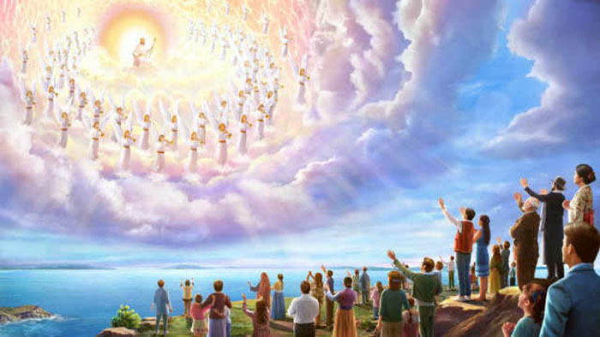
HIMNO DE ALABANZA
#600 “CUANDO VENGA JESUCRISTO”

Slide 12
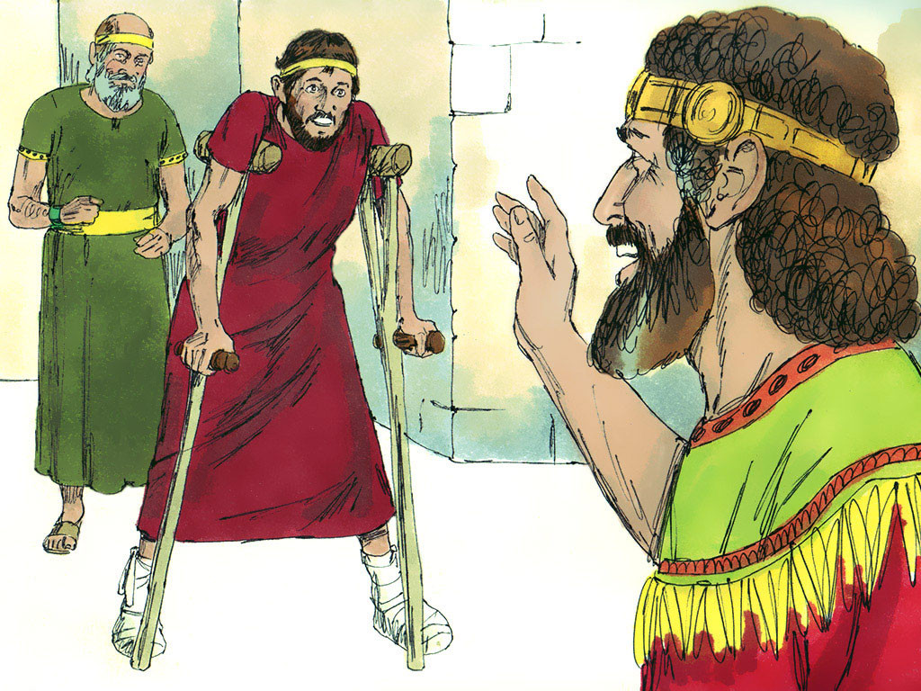
Feliz sábado a todos, soy Mefiboset, soy hijo de Jonatan, cuando
mi nodriza me cargó y corrió para salvarme la vida, tropezó y caí quebrándome ambas piernas, casi no puedo caminar, yo
deseaba tanto volver a caminar con normalidad. Un día el rey David envío a buscarme y ¿saben? ¡logre empoderarme!,
estoy realizando mi vida porque alguien me ha mostrado el amor de Dios.

Slide 13
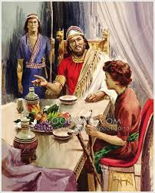
Mis piernas nunca han vuelto a caminar con
normalidad, pero he logrado volver a caminar cognitivamente, emocionalmente, socialmente y espiritualmente; mi vida
se ha transformado en la de un príncipe que come todos los días en la mesa del rey, he recibido propiedades, una familia y
sobre todo el amor de Dios en mi corazón. Agradezco a Dios: porque los que esperan al Señor como yo, adquieren nuevas
fuerzas, ahora puedo caminar y no se fatigarme de la manera que les acabo de comentar

Slide 14
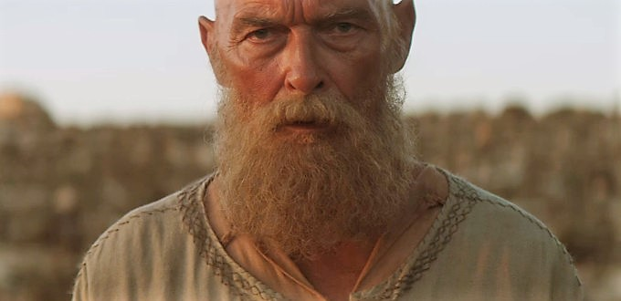
Hola, Dios bendiga a todos.
Soy el apóstol Pablo y quiero compartir con ustedes estos minutos que corresponden al “nuevo horizonte”.
El profeta Isaías dice: “los que esperan al Señor, tendrán nuevas fuerzas, correrán y no se cansarán.

Slide 15
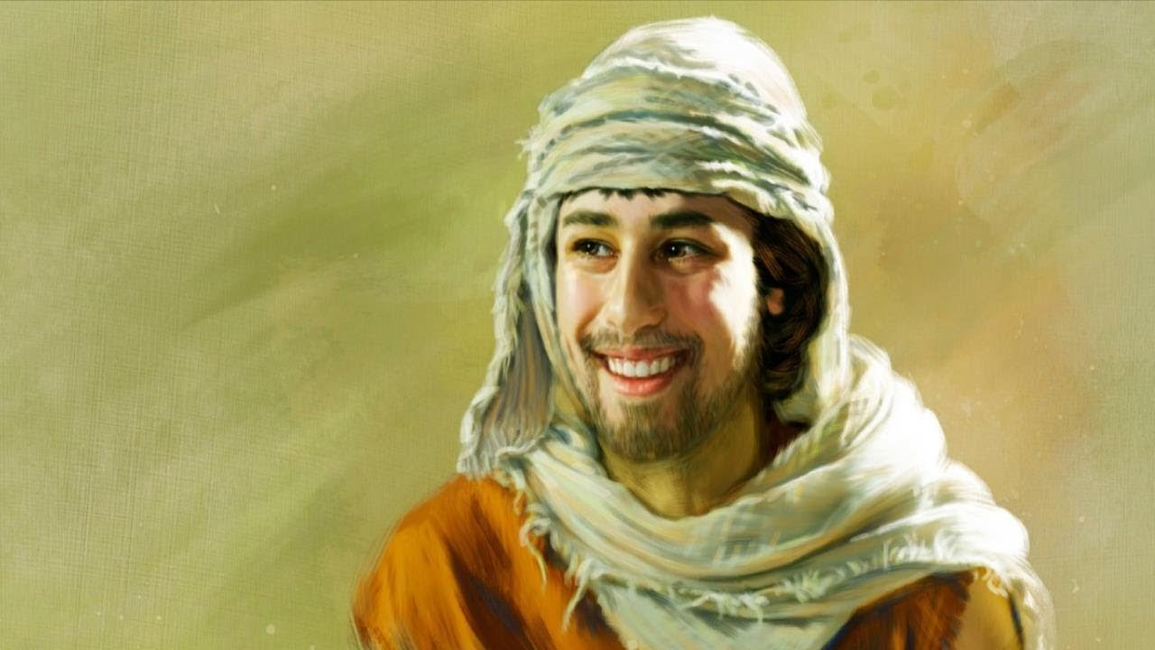
Yo realicé un ministerio en favor de un
adolescente al que llegue a considerar como a mí “hijo amado” y me refiero a Timoteo. Eunice y Loida proveyeron lo mejor
que pudieron para Timoteo, sin embargo, la figura paterna siempre le hizo falta y yo pude ejercer ese bendito ministerio.

Slide 16
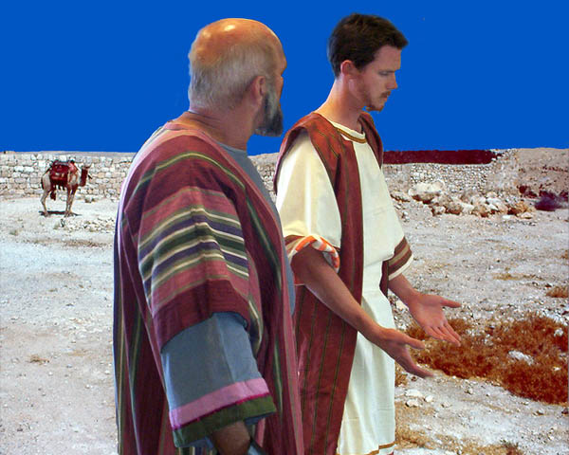
En su vida, enseñé a Timoteo no solo a caminar, sino más aún a correr por la vida, le ofrecí empoderamiento y riqueza espiritual.
Ayudé a Timoteo a contemplar un nuevo horizonte en Cristo Jesús.

Slide 17
NUEVO HORIZONTE
MEJORAMIENTO
¡NO OLVIDEMOS SER AGRADECIDOS!

Slide 18
HIMNO ESPECIAL
La música es parte de la riqueza del cielo, a continuación, entonaremos un canto especial para gloria de Dios.

Slide 19
MISIONERO MUNDIAL
GANHA

Slide 20
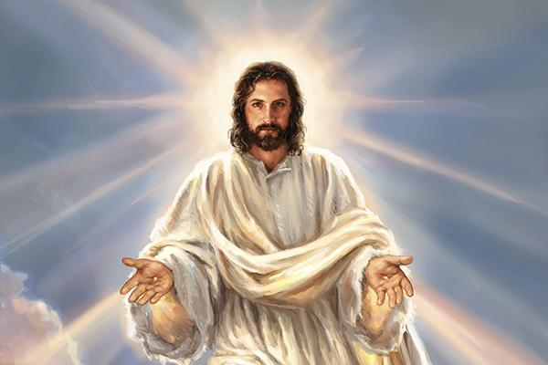
“¡Paz a vosotros!”, soy Jesucristo. La promesa de
mi siervo Isaías es que aquellos que son especialmente vulnerables como los niños, si aprenden a esperar en mí, tendrán nuevas fuerzas. Yo he mandado a la iglesia a cumplir la gran comisión, que consiste en llevar la predicación del evangelio a todo el mundo.

Slide 21
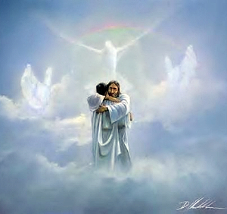
Necesito que cada miembro Adventista del Séptimo Día, sea un misionero con una visión local y mundial
en favor de todos los seres humanos pero muy especialmente al grupo de los niños vulnerables. Si cumplen este cometido y
son fieles a mí, cuando Yo regrese por segunda vez a la tierra, “levantarán el vuelo como águilas” para encontrarse conmigo
en las nubes de los cielos y participarán de ir a la Nueva Jerusalén. Esa noche de mi regreso, Yo destruiré para siempre la
vulnerabilidad y todos serán reestablecidos a plenitud y también tendrán vida eterna.

Slide 22
INFORME
SECRETARIAL

Slide 23
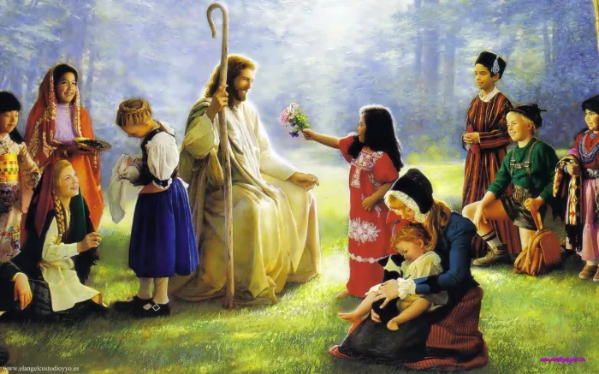
Apreciados hermanos, este día hemos participado de un programa de adoración que nos presenta retos y desafíos muy particulares y urgentes, pues tenemos que alcanzar en el mundo a los niños para ser salvados para el reino de los cielos.

Slide 24
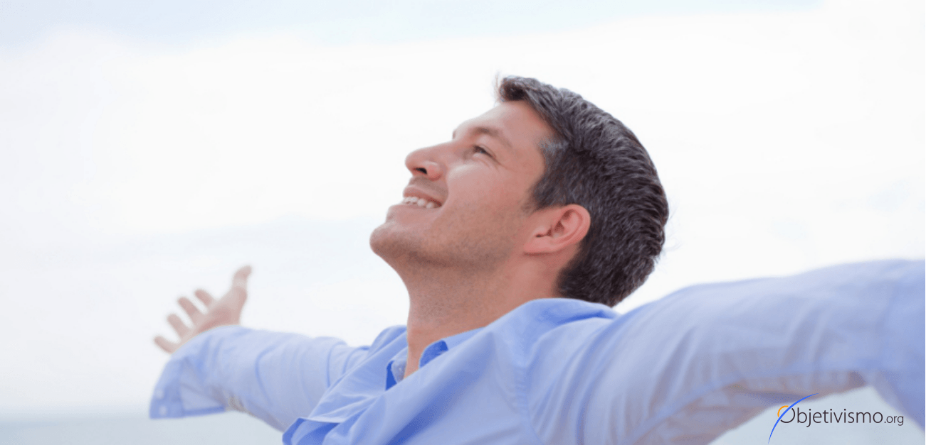
Mi consejo final para todos los que estamos aquí, es que hagamos nuestra la promesa de Isaías 40:31 “Pero los que esperan al Señor tendrán nuevas fuerzas, levantarán el vuelo como águilas, correrán, y no se cansarán; caminarán y no se fatigarán.

Slide 25
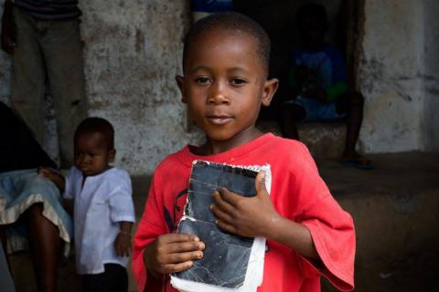
Por ello, presentemos un menaje (muebles, ropas, enseres) a los niños quienes son altamente vulnerables donde les enseñemos a caminar como Mefiboset, correr como Pablo y Timoteo a través de una tutorial santificado y preparémoslos para volar en la traslación a la Nueva Jerusalén con Jesucristo durante su advenimiento a esta tierra.

Slide 26
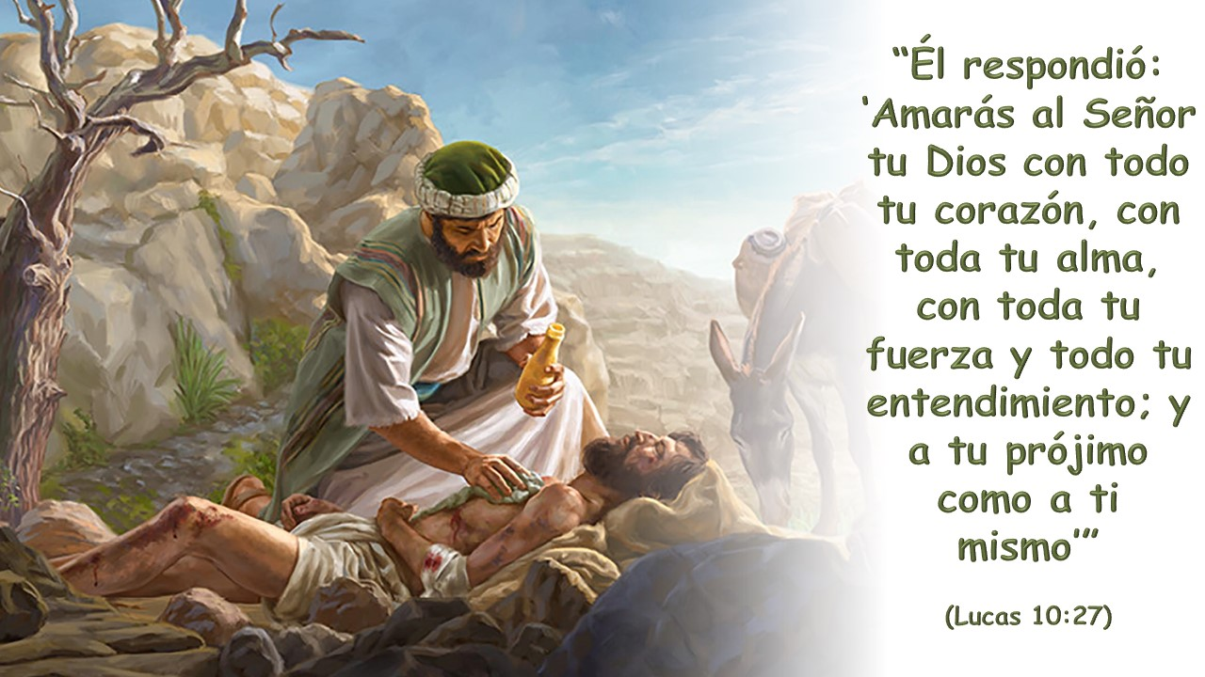
VERSÍCULO PARA MEMORIZAR

Slide 27
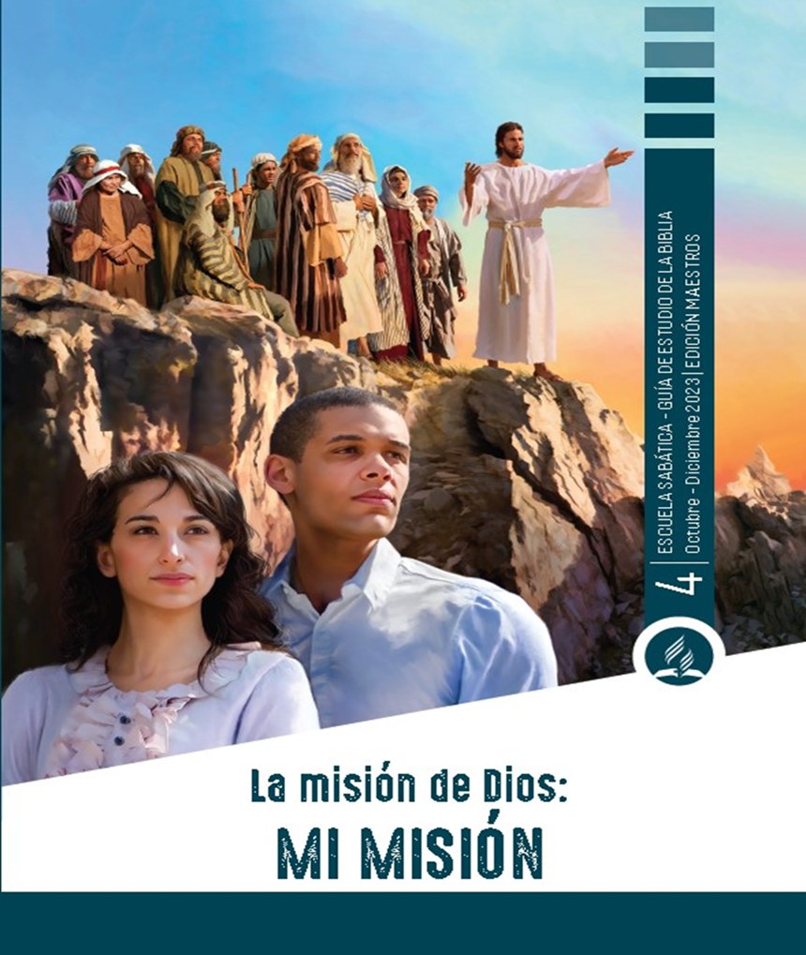
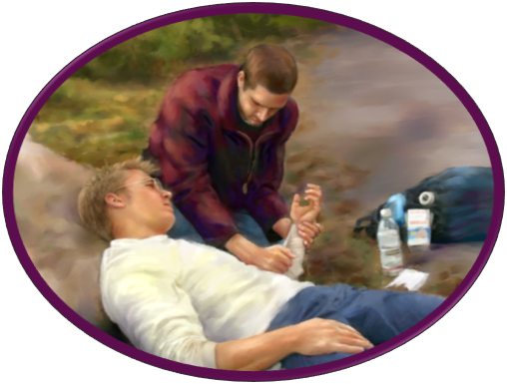
REPASO DE LA LECCIÓN # 7
MISIÓN EN FAVOR DEL PRÓJIMO

Slide 28
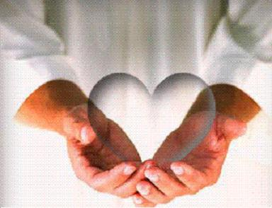
HIMNO FINAL
#602 “ES EL AMOR DIVINO”.

Slide 29
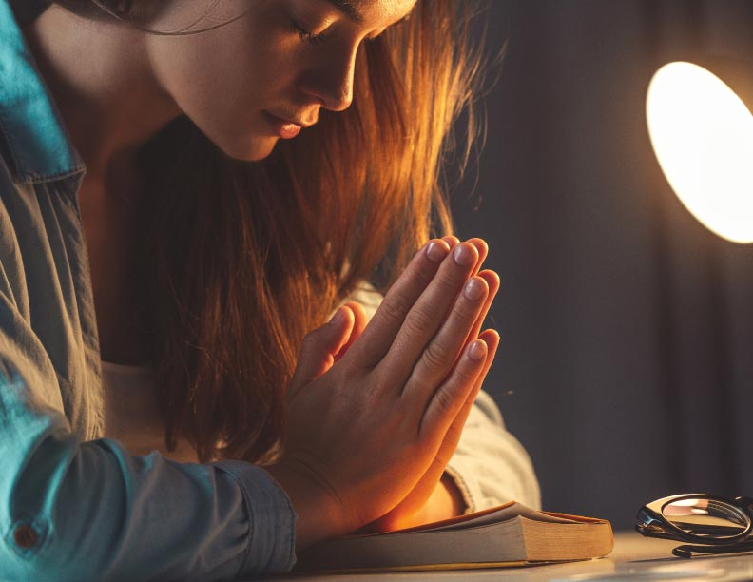
ORACIÓN FINAL

